Slide 1
HeatRoute
Задача №2 · трассы подключения к тепловым сетям
Департамент информационных технологий Москвы
Команда [название команды]

Slide 2

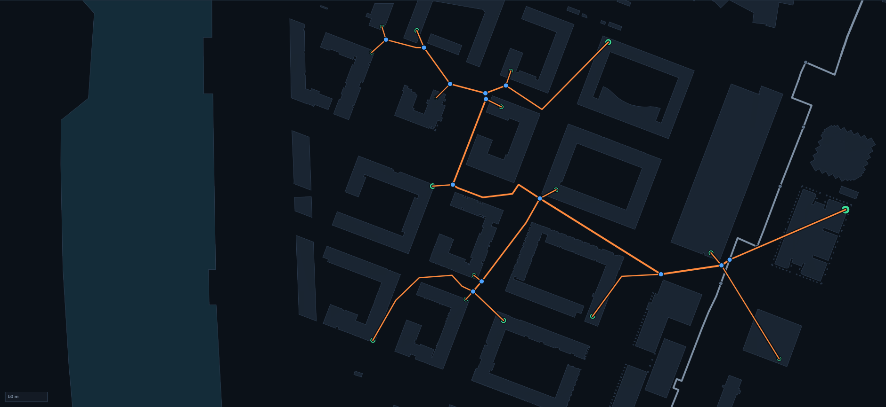
HeatRoute
Краткое описание решения:
На входе один файл GeoJSON: существующая тепловая сеть, точки подключения новых объектов и пространственные ограничения. На выходе до трёх ранжированных вариантов новой сети — трассы, места присоединения, тепловые камеры, расходы, условные диаметры и полная стоимость строительства.
Работа, которая у проектировщика занимает недели, занимает полминуты.
О команде
Капитан: Дмитрий [фамилия], [специальность]
Количество участников: 4 человека
Команда сложилась на хакатонах и работает вместе постоянно.
Уникальность решения:
Сервис не только считает, но и доказывает, что посчитал по правилам. Готовую выгрузку он сверяет с двадцатью четырьмя правилами технического приложения — и свою, и чужую. Правила вынесены в подменяемый справочник, поэтому при смене редакции требований проверка едет вместе с расчётом.
8

Slide 3

Команда
Дмитрий
Никита
Алёна
Арина
Капитан, архитектура и бэкенд
[ник в мессенджере]
[телефон]
[место работы или учёбы]
[роль в команде]
[ник в мессенджере]
[телефон]
[место работы или учёбы]
[роль в команде]
[ник в мессенджере]
[телефон]
[место работы или учёбы]
[роль в команде]
[ник в мессенджере]
[телефон]
[место работы или учёбы]

Slide 4

О команде
Краткая история команды:
01
Собрались на хакатонах и с тех пор работаем вместе постоянно: берём задачу целиком, от разбора требований до сдачи. Каждый отвечает за свою часть и доводит её до состояния, в котором не стыдно показать заказчику.
Почему выбрали именно эту задачу:
02
Здесь решение проверяется объективно: у результата есть формула, и по ней видно, лучше он или хуже. К тому же это настоящая работа города — подключение домов к теплу сейчас считают руками, неделями.
Самое сложное в процессе:
03
Восемнадцатого сентября, посреди разработки, организаторы переписали техническое приложение: реконструкция существующей сети ушла из расчётной модели. Помогло то, как решение было устроено заранее: справочник требований лежит в конфигурации, а модель результата отделена от выгрузки, поэтому переделка заняла день, а не неделю.

Slide 5
КОРОТКО О РЕШЕНИИ
Техническая суть решения
Маркетинговая суть решения
Java 11, Spring Boot 2.6.3, PostgreSQL с PostGIS, React и MapLibre — стек задан техническим заданием, отклонений нет.
Ядро расчёта — граф видимости вместо сетки. Кратчайший путь в нём состоит из прямых отрезков и огибает препятствия по касательной, то есть даёт ту геометрию, которую рисует инженер. Сеточный поиск при любом шаге даёт ступенчатую линию, а сглаживание такой линии рискует нарушить только что соблюдённые отступы.
Дальше дерево Штейнера с развилками в точке Ферма, подбор диаметров по расходу и предельной длине, расчёт стоимости и ранжирование вариантов.
Входной файл до трёх гигабайт разбирается потоково, выгрузка пишется курсором из базы. Проверено загрузкой, а не настройкой.
Сервис закрывает ручную работу, которая сейчас занимает недели: подобрать место присоединения, провести трассу в обход ограничений, подобрать диаметры, посчитать смету и сравнить варианты.
Готов к внедрению как есть: поднимается одной командой, справочник требований подменяется файлом без пересборки, координаты и настройки конкурсного набора нигде не зашиты.
Дальше — приёмка расчётов подрядчиков. Ручка проверки принимает любую выгрузку, не только нашу, и отвечает перечнем нарушений с указанием объектов. Это ровно то, что департамент сегодня делает глазами.

Slide 6
ЗАДАЧА
Что нужно городу
Подключить перспективные объекты к существующей тепловой сети: выбрать место присоединения, проложить трассу, подобрать диаметры, посчитать стоимость и предложить несколько вариантов на выбор.
Почему это не делается быстро
Ограничений одиннадцать типов, и у каждого свой отступ, свой угол пересечения и свой коэффициент стоимости. Диаметр зависит от расхода, а расход — от того, какие объекты пойдут по этой трубе. Всё связано, и вручную это недели работы.
Что делает сервис
Полминуты на весь набор: три ранжированных варианта, выгрузка для ГИС, ведомость объёмов работ для сметы и проверка результата по правилам технического приложения.

Slide 7
КАК УСТРОЕН РАСЧЁТ
01
02
03
04
Разбор данных
Свободное пространство
Построение сети
Стоимость и выбор
Потоковый разбор GeoJSON, проекция в метры и восстановление того, чего во входных данных нет: диаметров камер, направления к источнику, контуров объектов. Каждое допущение попадает в протокол.
Ограничения расширяются на свой отступ по таблице 2 приложения. По выпуклым вершинам строится граф видимости: 3 545 узлов и 96 027 рёбер, около пяти секунд параллельно по ядрам машины.
Точки группируются по расстоянию в графе, строится дерево Штейнера, развилки переносятся в точку Ферма, ветви без потребителей отсекаются. Поворот не круче 90°, самопересечений нет.
Расходы считаются снизу вверх, диаметры — по расходу и предельной длине, стоимость — по разделу 6 приложения. Три содержательно разных варианта ранжируются по показателю S.

Slide 8
ТРЕБОВАНИЯ ИЗМЕНИЛИСЬ 18 СЕНТЯБРЯ
Реконструкция существующей сети ушла из расчётной модели. Удалили код, а не отключили.
Стоимость строительства складывается из трёх слагаемых вместо шести; врезка платится за примыкание к существующей камере.
Состав выгрузки сокращён до четырёх типов объектов, Z-координаты убраны.
Диаметр подбирается по перегонам между узлами смены расхода и не уменьшается к месту присоединения.
Появился предел угла поворота 90°, железная дорога стала непроходимой. Полный перечень отличий — отдельным документом.

Slide 9
РЕЗУЛЬТАТ
S = 12,145
Показатель лучшего варианта. Все семнадцать точек подключены, неподключённых нет, штраф нулевой.
248 579 372 ₽
Стоимость строительства: участки 197,6 млн и тринадцать камер на 51,0 млн. Врезок в существующие камеры нет.
1 728,4 м
Новая сеть: двадцать девять участков и тринадцать камер, расчёт около двадцати секунд.

Slide 10

СТРУКТУРА СТОИМОСТИ
197,6 млн ₽
Двадцать девять участков: длина, умноженная на цену метра своего диаметра, и коэффициент специального прохода там, где он есть.
51,0 млн ₽
Тринадцать новых тепловых камер. Цена камеры задана её диаметром, а он берётся по наибольшему из примыкающих участков.
0 ₽
Врезок в существующие камеры нет: присоединение выполнено новой камерой на разделённой ею линии, и по разделу 6 это выходит дешевле.
27,3 млн ₽
Вклад самой дорогой точки подключения. Посчитан прогоном задачи без неё, а не вычитанием длины отвода.

Slide 11
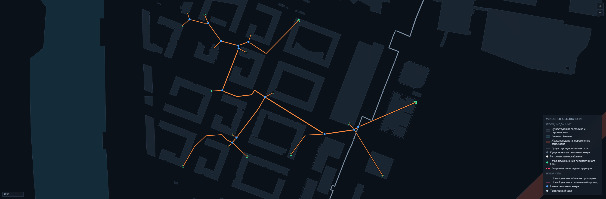

РЕЗУЛЬТАТ НА КАРТЕ
Оранжевым — новая сеть, толщина линии по условному диаметру. Синим — тринадцать новых тепловых камер.
Присоединение выполнено новой камерой на участке 126. Её диаметр 400 задан разделённой ею существующей линией.
У этой камеры четыре примыкания из четырёх допустимых: два новых и два от разделённой существующей линии.

Slide 12
ЧЕМ ЭТО ПРОВЕРЯЕТСЯ
123 теста бэкенда и 11 сквозных в браузере, ноль падений
Решение, которое нельзя проверить, ничего не стоит.
Поэтому правила приложения записаны заново, по тексту, и сверяются с готовой выгрузкой. Совпадение двух независимых реализаций — довод; совпадение кода с самим собой — нет.
Проверка нашла в нашей же выгрузке два дефекта, которых не видел ни один тест: пустые значения глубины пропадали при записи в базу, а массив идентификаторов терял числовой тип. Оба исправлены до сдачи.
2 815 сверок выгрузки с правилами приложения, нарушений нет
1 916 сверок независимой реализацией правил на другом языке
16 шагов из 16 в проверке развёртывания на чистой машине
3 ГБ и 1 262 935 объектов на входе — предел ТЗ проверен загрузкой

Slide 13
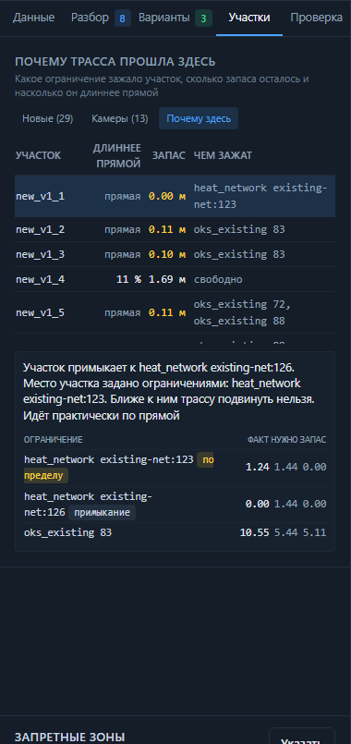
СВЕРХ ТРЕБОВАНИЙ КЕЙСА
Проверка любой выгрузки
Локальная оптимальность
Ручка принимает результат и входной набор от кого угодно, не только наши, и отвечает перечнем нарушений с указанием объектов. Подлог ловит: восемь внесённых поломок дали тридцать нарушений.
Тысяча двадцать семь одиночных ходов проверено на итоговом дереве: перенос развилки, смена места присоединения, переброс ветви. Ни один не улучшает решение.
Разбор трассы
Анализ чувствительности
По каждому участку видно, чем задано его место: какое ограничение его зажало, сколько сантиметров запаса осталось и насколько он длиннее прямой.
Задача решается заново без каждой точки подключения. Самая дорогая — номер четыре: без неё решение дешевле на 27,3 млн ₽ и короче на 182,4 м.

Slide 14
ГРАНИЦЫ И РАЗВИТИЕ
01
Чего не делаем
04
Приёмка подрядчиков
Полного гидравлического расчёта нет: вместо него предельная длина участка одного диаметра, как и предусмотрено кейсом. Рельеф и геология не учитываются.
Ручка проверки уже принимает чужие выгрузки. Следующий шаг — приёмка расчётов подрядчиков как регламентная процедура, с журналом замечаний.
02
Честно об эвристике
05
Массовый расчёт
Задача NP-трудна, глобального оптимума эвристика не гарантирует. Результат воспроизводим, а локальная оптимальность подтверждена перебором ходов.
Сервис считает один набор за полминуты. Для города это очередь заявок: расчёт по каждому обращению за подключением, без участия человека.
03
Где упрёмся
06
Смета и проект
Узкое место — граф видимости: он растёт квадратично от числа вершин препятствий. На наборе в разы плотнее переключимся на сетку по триангуляции.
Ведомость объёмов работ уже открывается в Excel. Дальше — обмен с проектными системами в формате, который примет сметчик без правок.

